Slide 1




Python期末專題- 小恐龍

Slide 2
Outline
遊戲介紹
程式碼及實現方式
成果呈現

Slide 3
遊戲介紹

Slide 4


加了射擊功能的chrome dino
小恐龍要努力避開仙人掌跟鳥，碰到即會死亡。
小恐龍跑步速度會隨著時間加快。
小恐龍可以射死空中的鳥，進而避開他。
分數會隨著遊玩時間而累進。
死亡後可重新開始，分數將會重新計算。

Slide 5
程式碼及實現方式

Slide 6

pygame
設計用來開發電子遊戲的跨平臺Python模組
適合設計2D遊戲
免費下載和安裝使用

Slide 7
menu
(開始選單)
main
(遊戲畫面)
背景
雲
障礙物
子彈
分數
小恐龍
鍵盤偵測
動作
小仙人掌
大仙人掌
鳥

Slide 8
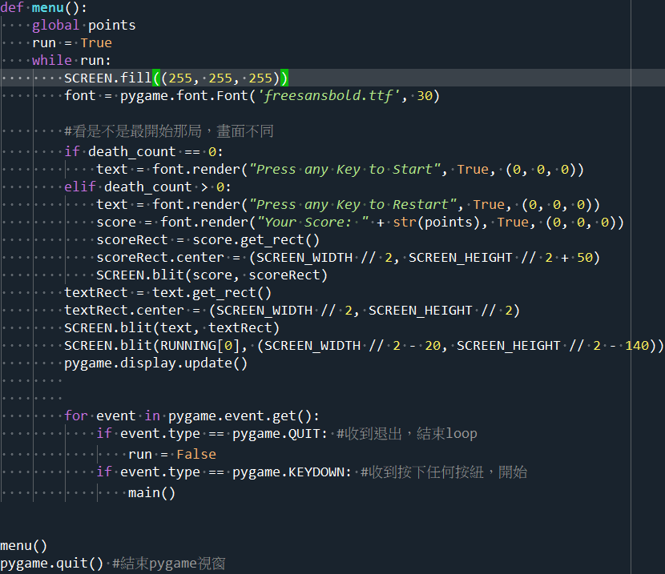
基本架構
背景顏色設定白色
若為第一局，顯示press any key to start
若非第一局，顯示press any key to restart及顯示分數

Slide 9
基本架構

Slide 10
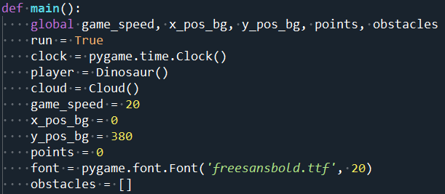
基本參數設定
SCREEN = pygame.display.set_mode((視窗寬, 視窗高))
計時物件
初始速度
初始分數

Slide 11
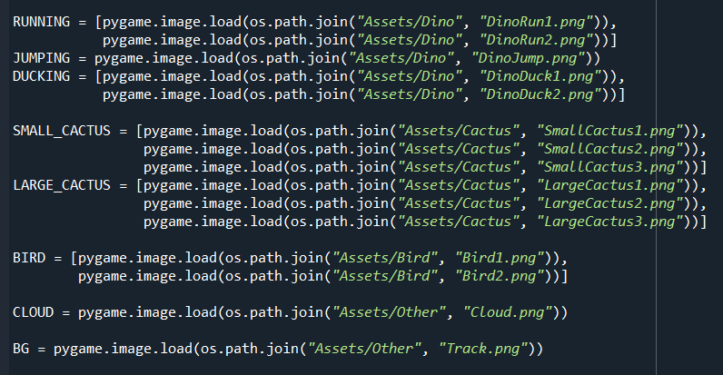
角色動作、物品圖片載入
載入圖片:
圖片名稱= [pygame.image.load(os.path.join(圖片位址))]

Slide 12
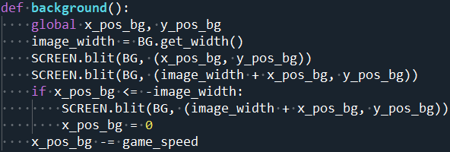
背景位置設定
放置圖片:
SREEN.blit(圖片名稱,圖片放置位置)

Slide 13
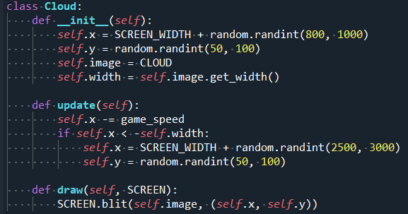
背景載入
放置雲，並讓雲隨機出現。

Slide 14
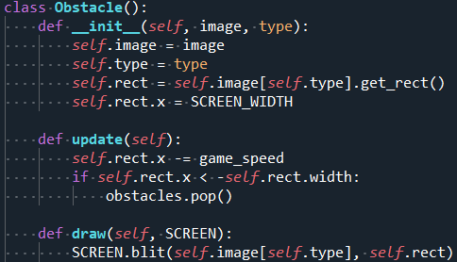
背景載入
更新畫面並放置障礙物。
繪製物件的碰裝框，判定是否有撞到東西，若撞到遊戲即結束。

Slide 15
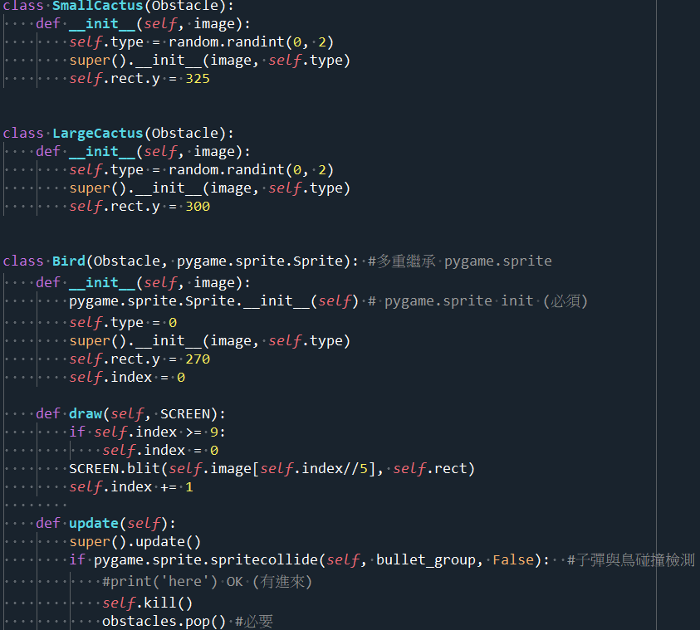
背景載入
繼承obstacle，並更改內容。
隨機放置大小仙人掌。

Slide 16
子彈與鳥的碰撞檢測

Slide 17
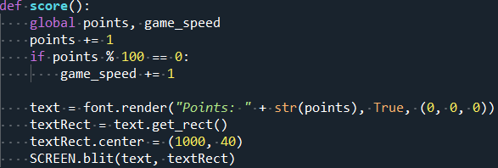
分數計算
將分數列在右上角，隨著分數上升，遊戲速度越快。

Slide 18
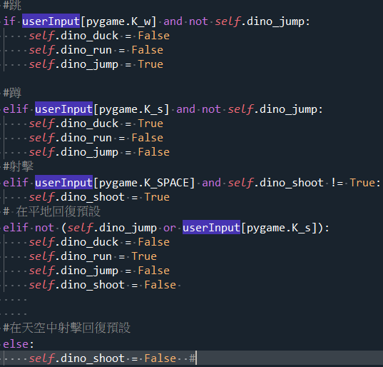
鍵盤操作
接收鍵盤動作:
userInput =
pygame.key.get_pressed()

Slide 19
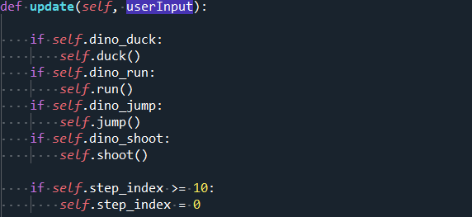
蹲下
跑動
跳躍
射擊

Slide 20
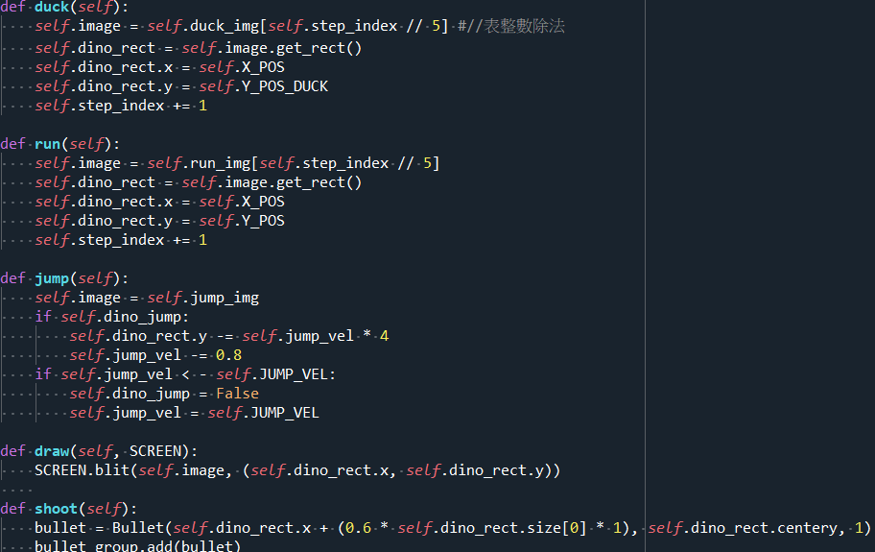
小恐龍移動

Slide 21
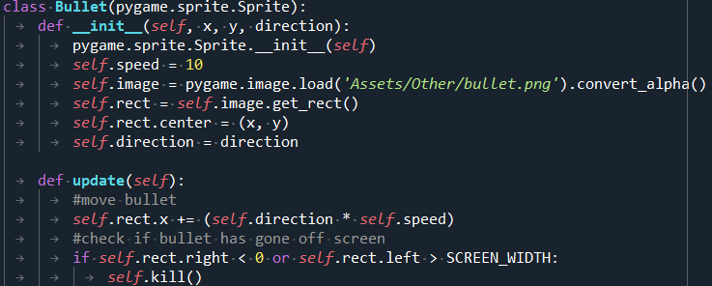
射擊
建立角色類別：pygame.sprite.sprite
創造物件後存在bullet group中
判斷子彈是否在視窗內，離開視窗後會消失

Slide 22
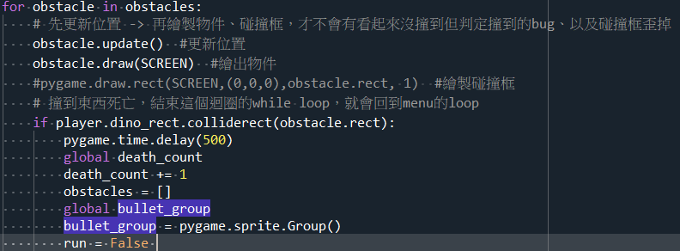
偵測撞擊-死亡
撞到障礙物或子彈，death_count+1，結束此迴圈(while run)。

Slide 23
成果呈現

Slide 24
